Slide 1
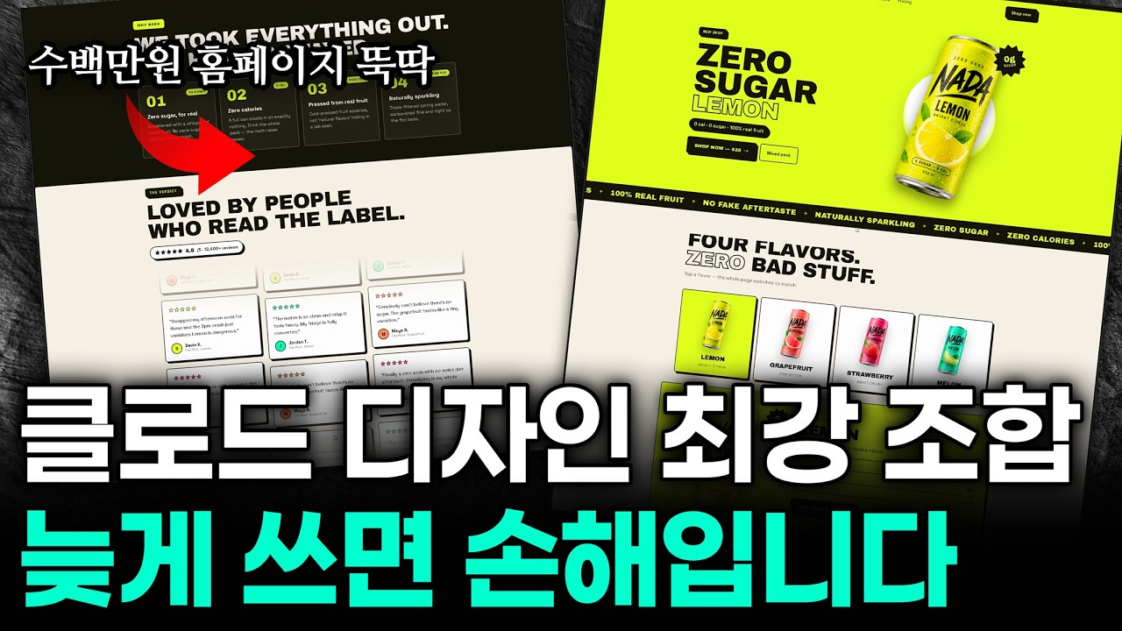
DREAMLABS COLLECTOR
클로드 디자인 + 코드 최강 조합으로 움직이는 고퀄 홈페이지 만드는법 | AI 웹사이트 제작
이 영상은 코딩이나 디자인 지식 없이도 클로드 AI를 활용하여 고품질의 애니메이션 웹사이트를 30분 만에 제작하는 방법을 다룹니다. (메타데이터 기반 추론) 특히 핀터레스트 레퍼런스를 통한 AI 디자인 퀄리티 향상, 클로드 디자인 및 코드를 이용한 실제 작동 웹사이트 구축, 그리고 토큰 효율적인 디자인 수정 및 애니메이션 추가 방법을 소개합니다. 개발자나 디자이너 없이도 누구나 쉽게 웹사이트를 만들 수 있다는 점을 강조하며, 전체 과정을 하나의 유기적인 흐름으로 연결하여 완성하는 접근 방식을 제시합니다. 이 기술은 개인 사업자나 소규모 팀이 빠르게 웹 존재감을 구축하는 데 유용할 것으로 보입니다.
CHANNEL
VIDEO ID
홍아린 AI
vHmJg8VQW5c
source: https://www.youtube.com/watch?v=vHmJg8VQW5c | video_id: vHmJg8VQW5c | generated: 2026-06-21T15:43:05Z

Slide 2
Executive Summary
영상 시청 전 빠른 정보 습득을 위한 요약
SUMMARY
이 영상은 코딩이나 디자인 지식 없이도 클로드 AI를 활용하여 고품질의 애니메이션 웹사이트를 30분 만에 제작하는 방법을 다룹니다. (메타데이터 기반 추론) 특히 핀터레스트 레퍼런스를 통한 AI 디자인 퀄리티 향상, 클로드 디자인 및 코드를 이용한 실제 작동 웹사이트 구축, 그리고 토큰 효율적인 디자인 수정 및 애니메이션 추가 방법을 소개합니다. 개발자나 디자이너 없이도 누구나 쉽게 웹사이트를 만들 수 있다는 점을 강조하며, 전체 과정을 하나의 유기적인 흐름으로 연결하여 완성하는 접근 방식을 제시합니다. 이 기술은 개인 사업자나 소규모 팀이 빠르게 웹 존재감을 구축하는 데 유용할 것으로 보입니다.
source: https://www.youtube.com/watch?v=vHmJg8VQW5c | video_id: vHmJg8VQW5c | generated: 2026-06-21T15:43:05Z

Slide 3
Video Structure
영상 구성과 논리 흐름
01
인트로 및 AI 웹사이트 제작의 가능성 소개 (코딩/디자인 불필요 강조)
02
핀터레스트 레퍼런스를 활용한 AI 디자인 아이디어 구상 및 퀄리티 향상
03
클로드 디자인 기능을 이용한 웹사이트 시안 생성 및 최적화
04
클로드 코드를 활용하여 디자인을 실제 작동하는 HTML/CSS/JS 코드로 변환
05
토큰 효율적인 디자인 수정 및 반복 작업 (트윅스 활용)
06
웹사이트에 애니메이션 효과 추가 및 최종 완성
source: https://www.youtube.com/watch?v=vHmJg8VQW5c | video_id: vHmJg8VQW5c | generated: 2026-06-21T15:43:05Z

Slide 4
Key Ideas
정보게시물로 전환할 핵심 아이디어
01
클로드 AI를 활용한 노코드/노디자인 웹사이트 제작
02
AI 기반 디자인 생성 및 코드 변환
03
핀터레스트 레퍼런스를 통한 디자인 퀄리티 향상 전략
04
토큰 효율성을 고려한 AI 프롬프트 엔지니어링 (트윅스)
05
애니메이션 통합을 통한 동적 웹사이트 구현
06
개인 및 소규모 사업자를 위한 AI 웹 활용법
source: https://www.youtube.com/watch?v=vHmJg8VQW5c | video_id: vHmJg8VQW5c | generated: 2026-06-21T15:43:05Z

Slide 5
DreamLabs Application
DreamLabs 내부 적용 관점
01
내부 프로젝트 및 아이디어 검증을 위한 신속한 프로토타입 웹페이지 제작
02
마케팅 캠페인별 랜딩 페이지 또는 이벤트 페이지를 단시간 내 구축
03
클라이언트 제안 시 데모 웹사이트 또는 컨셉 페이지를 빠르게 시각화
04
내부 교육 자료 또는 리서치 결과 공유를 위한 인터랙티브 웹 문서 생성
05
AI 기반 웹 개발 도구 및 워크플로우 연구 및 도입 가능성 탐색
source: https://www.youtube.com/watch?v=vHmJg8VQW5c | video_id: vHmJg8VQW5c | generated: 2026-06-21T15:43:05Z

Slide 6
Verification Required
모델 추론/metadata 한계/원본 확인 필요
01
실제 '30분 만에 완성'이 가능한지, 그리고 그 결과물의 퀄리티는 어느 정도인지 영상 시청을 통해 확인 필요
02
클로드 AI의 토큰 사용량 및 '트윅스' 활용 시 실제 비용 효율성 검증 필요
03
생성된 애니메이션의 종류, 복잡성, 그리고 커스터마이징 가능성 확인 필요
04
클로드 디자인과 클로드 코드 간의 연동 과정이 얼마나 매끄럽고 직관적인지 실제 사용 경험을 통해 확인 필요
05
생성된 웹사이트의 반응형 디자인 및 다양한 브라우저 호환성 검증 필요
source: https://www.youtube.com/watch?v=vHmJg8VQW5c | video_id: vHmJg8VQW5c | generated: 2026-06-21T15:43:05Z

Slide 7
Source & Download Metadata
게시물과 문서 산출물 추적 정보
METADATA
Title: 클로드 디자인 + 코드 최강 조합으로 움직이는 고퀄 홈페이지 만드는법 | AI 웹사이트 제작
Channel: 홍아린 AI
Video ID: vHmJg8VQW5c
Source URL: https://www.youtube.com/watch?v=vHmJg8VQW5c
Playlist ID: PLHwM6idVO2zyqi2IZeDAiP5QBqRXd2Zyh
Generated at: 2026-06-21T15:43:05Z
Source basis: metadata_and_model_inference
source: https://www.youtube.com/watch?v=vHmJg8VQW5c | video_id: vHmJg8VQW5c | generated: 2026-06-21T15:43:05Z

